Slide 1

Kính chào quý thầy cô
ÑEÁN DÖÏ GIÔØ MOÂN TOAÙN ……
CHUÙC CAÙC EM HOÏC TOÁT

Slide 2
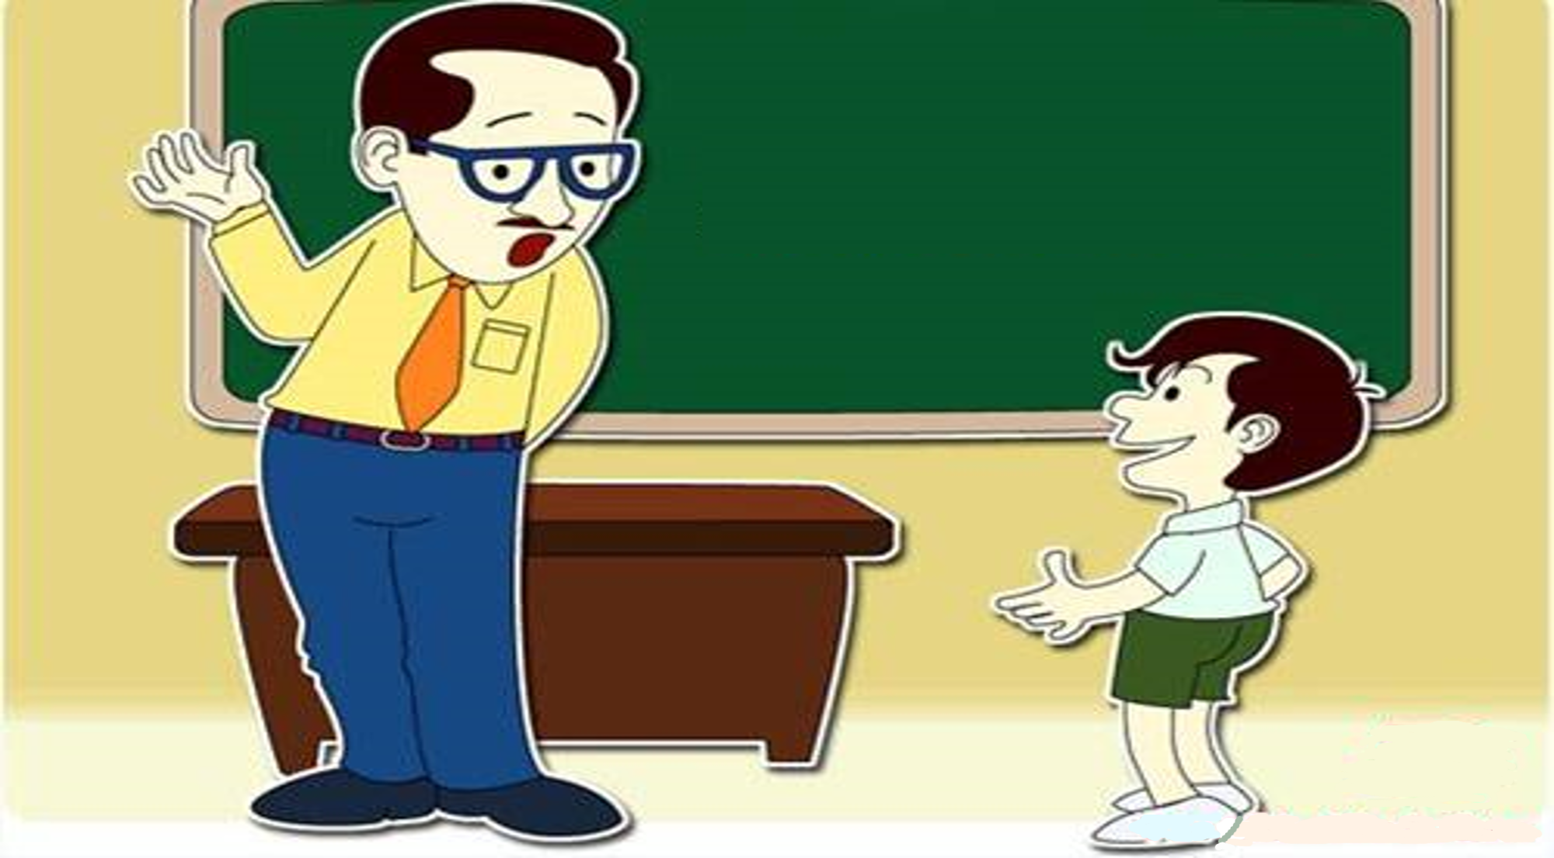
MỞ ĐẦU

Slide 3

Hướng dẫn phần khởi động
Trò chơi “ VÒNG QUAY MAY MẮN”
Luật chơi: GV lần lượt đưa ra hai phép tính, các cặp đôi theo bàn thảo luận viết phép tính và kết quả vào bảng. Cặp đôi nào viết nhanh và đúng nhất được quay vòng quay may mắn để nhận một phần thưởng.

Slide 4





VÒNG QUAY
MAY MẮN
Bạn được nhận một cái thước kẻ
Bạn được nhận một tràng pháo tay
Bạn được tặng một cái bút bi
Bạn được nhận 1 cái bút chì
1
2
Bạn được một một cái bút chì
Bạn được nhận một điểm 9
GV chọn lần lượt câu hỏi 1, 2. Cho HS thực hiện trong 2 phút, chọn 1 cặp đôi làm nhanh nhất cho HS quay vòng quay may mắn. Khi hết 2 câu thì ấn vào chỗ tiếp theo.
Bạn được nhận một tràng pháo tay
Bạn được tặng một cái bút bi
QUAY

Slide 5
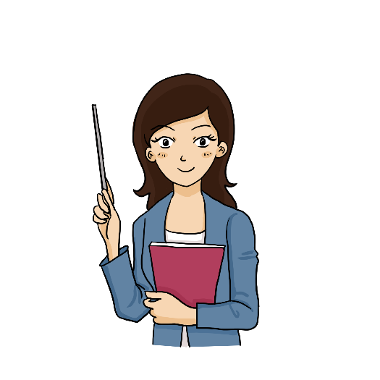
THỰC HIỆN PHÉP CHIA
ĐÁP ÁN
Vậy

Slide 6
THỰC HIỆN PHÉP CHIA
ĐÁP ÁN
Vậy

Slide 7

TIẾT …..
BÀI 28: PHÉP CHIA ĐA THỨC MỘT BIẾN (T2)

Slide 8


HOẠT ĐỘNG
HÌNH THÀNH KIẾN THỨC

Slide 9

BÀI 28 PHÉP CHIA ĐA THỨC MỘT BIẾN (T2)
2. Phép chia đa thức cho đa thức, trường hợp chia hết
Thùc hiÖn phÐp chia:
Dư thứ nhất
Dư thứ hai
Dư cuối cùng
Vậy :

Slide 10
BÀI 28 PHÉP CHIA ĐA THỨC MỘT BIẾN (T2)
Ví dụ: Thực hiện phép chia
Chú ý: Khi chia đa thức cho đơn thức ta không cần đặt phép chia

Slide 11
BÀI 28 PHÉP CHIA ĐA THỨC MỘT BIẾN (T2)
Ví dụ: Thực hiện phép tính
Lưu ý: Đa thức có thể viết thành
Vậy:

Slide 13
BÀI 28 PHÉP CHIA ĐA THỨC MỘT BIẾN (T2)
Bài 7.31:
Vậy:
Vậy:

Slide 14

HOẠT ĐỘNG NHÓM
Chia lớp thành 4 nhóm thực hiện bài tập 7.32 trong vòng
3 phút. Nhóm 1,3 làm câu a; nhóm 2,4 làm câu b.
Bài: 7.32 (SGK- 43) Thực hiện phép tính
NHÓM 1, 3
NHÓM 2, 4

Slide 15
HOẠT ĐỘNG NHÓM
Bài: 7.32 (SGK- 43) Thực hiện phép tính
NHÓM 1, 3
NHÓM 2, 4

Slide 17
Giải quyết bài toán mở đầu
Tìm đa thức sao cho , trong đó và
Vì
nên
Mà
Hãy thực hiện phép tính
Vậy:
Nên:

Slide 18
- Xem lại các bài tập đã làm trong tiết học.
- Làm các bài tập sau:
Bài 1. Làm tính chia:

Slide 19

Bài 2. Cho hai đa thức
và
Tìm thương Q và số dư R biết
- Chuẩn bị giờ sau: Đọc trước nội dung phần 3 CHIA ĐA THỨC CHO ĐA THỨC, TRƯỜNG HỢP CHIA CÓ DƯ.

Slide 20





